Slide 1



FACULTAD DE CIENCIAS SOCIALES Y HUMANAS
DEPARTAMENTO DE PSICOLOGIA
SECCIONAL ORIENTE
PROYECTO “RED PSICOSOCIAL PARA LA CONVIVENCIA FAMILIAR”
UNIVERSIDAD DE ANTIOQUIA (DEPARTAMENTO DE PSICOLOGIA – PROGRAMA REGIONALIZADO) – MUNICIPIO DE RIONEGRO – LA CEJA Y EL RETIRO

Slide 2
FACULTAD DE CIENCIAS SOCIALES Y HUMANAS
DEPARTAMENTO DE PSICOLOGIA
SECCIONAL ORIENTE
DESCRIPCIÓN DEL PROYECTO
Con el proyecto “Red psicosocial para la convivencia familiar” la Universidad de Antioquia, específicamente el programa de psicología regionalizado, en convenio con las administraciones municipales de Rionegro (2006-2008), La Ceja (2009-2011) y el Retiro (2012-2014), ha implementado una estrategia de intervención psicoeducativa y de fortalecimiento familiar y comunitario, para la identificación, prevención y mitigación de la violencia intrafamiliar y la promoción de la convivencia a nivel comunitario.
La estrategia se desarrolla en dos fases: la primera fase consiste en un proceso de formación de líderes voluntarios (facilitadores) en sectores rurales y urbanos del municipio, logrando el fortalecimiento de la base social existente, a través de estrategias de sensibilización, reflexión y capacitación.

Slide 3
FACULTAD DE CIENCIAS SOCIALES Y HUMANAS
DEPARTAMENTO DE PSICOLOGIA
SECCIONAL ORIENTE
DESCRIPCIÓN DEL PROYECTO
La segunda fase consiste en un proceso de multiplicación, el cual pretende que los voluntarios repliquen la experiencia y trasmitan los conocimientos adquiridos con otros grupos.
Durante este proceso los participantes reciben el acompañamiento y asesoría permanente del equipo de profesionales, se pretende fortalecer el liderazgo de los voluntarios, como promotores de convivencia familiar, quienes reconocen la importancia de su aporte para el mejoramiento de las relaciones y la convivencia familiar y comunitaria en su sector.

Slide 4
FACULTAD DE CIENCIAS SOCIALES Y HUMANAS
DEPARTAMENTO DE PSICOLOGIA
SECCIONAL ORIENTE
OBJETIVO GENERAL
- Fase de capacitación-
Fortalecer la Convivencia familiar en los municipios con la formación de multiplicadores (Promotores de Convivencia Familiar), capaces de generar estrategias para el trabajo en red y la prevención e intervención psicosocial de las consecuencias generadas por la violencia en el ámbito familiar.

Slide 5
OBJETIVOS – Fase de Multiplicación-
Promover en el grupo de voluntarios (multiplicadores) el desarrollo de propuestas formativas, ejecutando un plan de asesoría, acompañamiento, seguimiento y evaluación de las acciones emprendidas con la comunidad.
Promover el debate, la reflexión, la opinión pública y el intercambio de experiencias con los distintos actores y sectores comprometidos en el trabajo con familia en el Municipio.
Producir información cualitativa y cuantitativa que permita profundizar en el conocimiento de la familia en el Municipio.

Slide 6
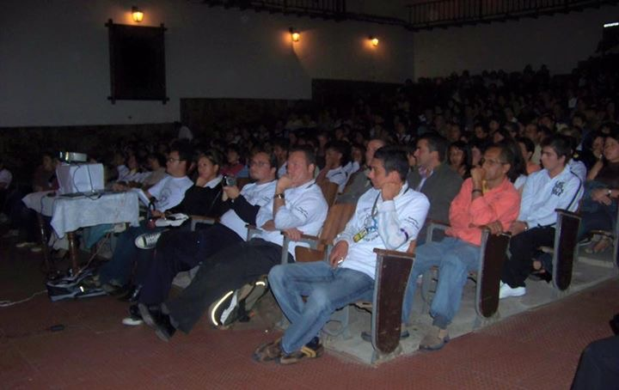
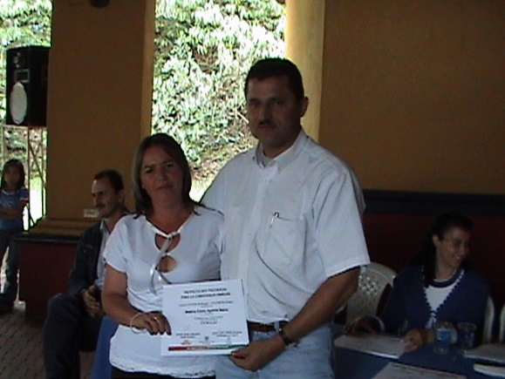
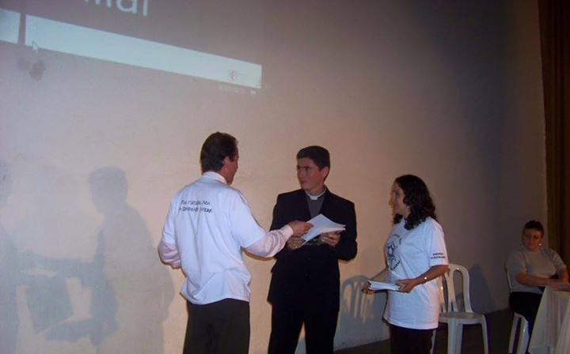
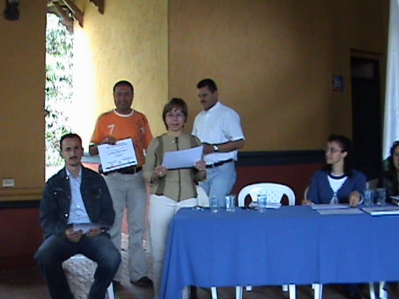
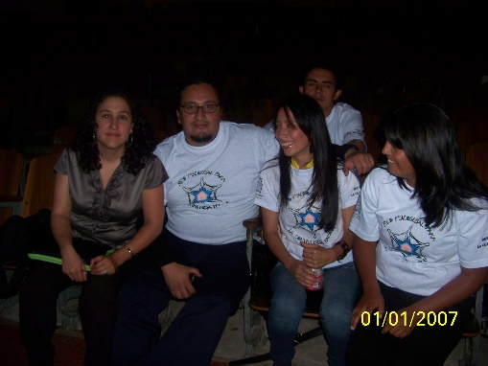

Slide 7
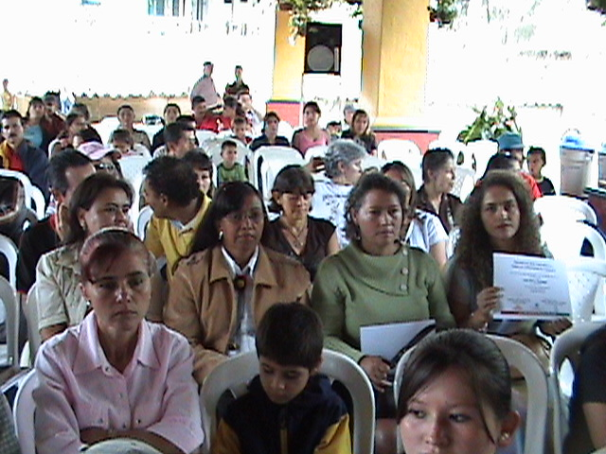
RED PSICOSOCIAL PARA LA CONVIVENCIA FAMILIAR
MUNICIPIO DE RIONEGRO
RESULTADOS, VALORACION DE LA EXPERIENCIA Y PRODUCTOS
FASE 1: Proceso de formación – capacitación de facilitadores de convivencia familiar – municipio de Rionegro - Resultados cuantitativos
SECTORES BENEFICIADOS | Cabeceras, El Carmín, Barro Blanco, La Laja, El Porvenir (Hogares Infantiles)
TOTAL CAPACITACIONES | 105
NÚMERO DE PERSONAS CAPACITADAS | 123
FASE 2: Proceso de Multiplicación de facilitadores de convivencia familiar – municipio de Rionegro - Resultados cuantitativos
Sectores beneficiados | Cabeceras, El Carmín, Barro Blanco, La Laja, El Porvenir (Hogares Infantiles)
Total lideres multiplicadores | 49
Número de beneficiarios proc. Multiplicación | 307

Slide 8

RED PSICOSOCIAL PARA LA CONVIVENCIA FAMILIAR
MUNICIPIO DE LA CEJA
RESULTADOS, VALORACION DE LA EXPERIENCIA Y PRODUCTOS
FASE 1: Proceso de formación – capacitación de facilitadores de convivencia familiar – municipio de Rionegro - Resultados cuantitativos
TOTAL CAPACITACIONES | 273
META INICIAL DE PERSONAS A CAPACITAR | 150
NÚMERO DE PERSONAS CAPACITADAS | 268

Slide 9
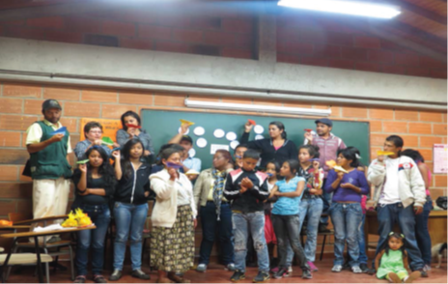
RED PSICOSOCIAL PARA LA CONVIVENCIA FAMILIAR
MUNICIPIO DEL RETIRO
RESULTADOS, VALORACION DE LA EXPERIENCIA Y PRODUCTOS
FASE 1: Proceso de formación – capacitación de facilitadores de convivencia familiar – municipio de Rionegro - Resultados cuantitativos
TOTAL CAPACITACIONES - TALLERES | 48
PERSONAS CAPACITADAS | 120
ASESORIAS PSICOLOGICAS INDIVIDUAES | 280

Slide 10
RESULTADOS, VALORACION DE LA EXPERIENCIA Y PRODUCTOS
Se pudo rastrear y consolidar una base de datos de las instituciones tanto publicas como privadas que realizan intervención con familias, además de identificar aspectos de inversión social. A su vez, se logro identificar los programas y proyectos que se desarrollan con y para la familia, evidenciando una desarticulación y la replicación de programas e intervenciones descontextualizadas, que conllevan un agotamiento de la base social y desmotivación generalizada en las comunidades.
Se ratifico la importancia de la intervención individual, en la modalidad de asesorías y consultorías psicológicas y la necesidad de que los municipios cuenten con rutas de atención y protocolos actualizados en salud mental, que permitan la remisión y continuidad de los procesos.
  Gracias al proceso de capacitación realizado en los diferentes sectores,. se logró contribuir con el fortalecimiento de la base social y dejar un grupo de lideres capacitados con herramientas necesarias para la promoción de la convivencia familiar.
  El proceso de multiplicación, permitió confirmar el compromiso de la comunidad en la solución de sus propias problemáticas, con el desarrollo de proyectos y actividades autogestionadas: Por ejemplo en algunos corregimientos los lideres plantearon la necesidad de formular un proyecto que permitiera el establecimiento de un centro de convivencia familiar, con el objetivo de que exista continuidad en los procesos formativos y una articulación de las propuestas de los multiplicadores y promotores capacitados en los diferentes sectores rurales y urbanos de los municipios
.

Slide 11
RESULTADOS, VALORACION DE LA EXPERIENCIA Y PRODUCTOS
  La implementación del proyecto contribuye a visibilizar la importancia de la participación comunitaria para el desarrollo de acciones, programas y proyectos a favor de la familia en el municipio.
  En el municipio de la Ceja, este proyecto permitió el desarrollo de otras propuestas como el proyecto: “Padres gestores de convivencia familiar” ( financiado por la asesoría de paz departamental de la gobernación de Antioquia, gestionado por el equipo psicosocial del municipio de La Ceja y el programa de psicología regionalizado.
PRODUCTOS
Material psicoeducativo para la formación y capacitación: Cartillas de fundamentación conceptual 1) Liderazgo y grupos, 2) Convivencia familiar y redes sociales
1 Cartilla: Guía para el Multiplicador.
14 Programas Radiales (Hablemos de Familia), que se trasmitieron por la emisora de la Universidad de Antioquia y emisoras comunitarias con convenio y que apoyaron el proceso de capacitación.
Encuentros de multiplicadores e instituciones.
.

Slide 12

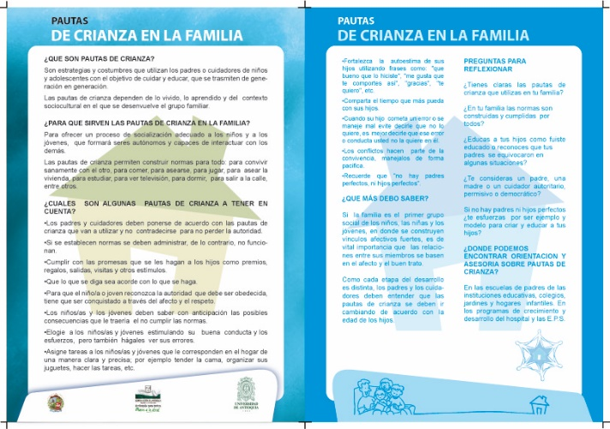
PRODUCTOS

Slide 13
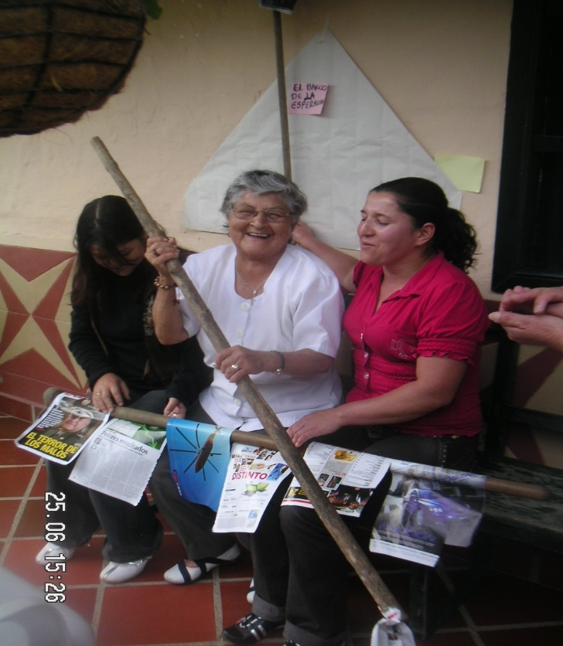
Muchas Gracias
Más información
(+574) 219 8332 (2904)
extensionseccionaloriente@udea.edu.co
Santiago Muñoz Ocampo

